Slide 1
স্বাগতম

Slide 2
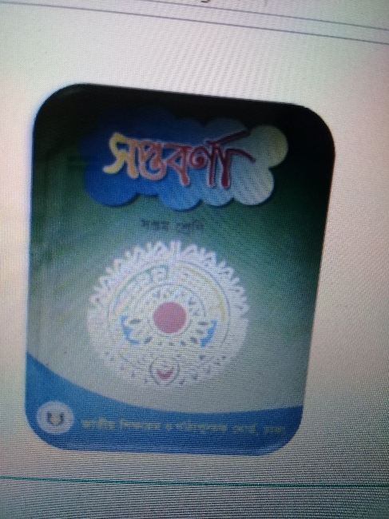
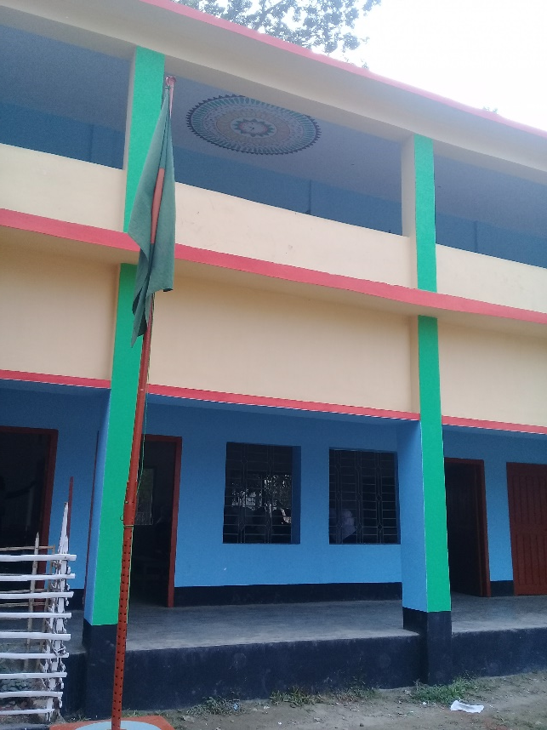
পরিচিতি
শাহিনা আফরোজ
শ্রেনী-৭ম
সহকারি শিক্ষক
বিষয়-বাংলা
কবিতা-এ অক্ষরে
সময়-৪০ মিনিট
বানিয়ারগাতি মহিলা মডেল দাখিল মাদ্রাসা।স

Slide 3
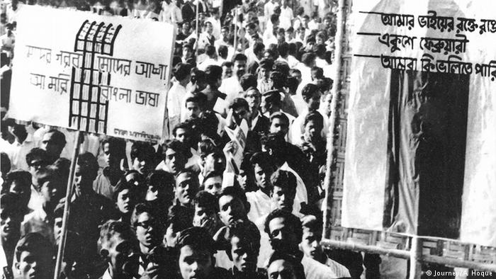

Slide 4
এই অক্ষরে
মহাদেব সাহা

Slide 5
শিখন ফল
এই পাঠে শিক্ষার্থিরাঃ-
কবি আহসান হাবিব এর সংক্ষিপ্ত পরিচয় বলতে পারবে।
নতুন শব্দের অর্থ জেনে বাক্য প্রয়োগ করতে পারবে।
এ অক্ষরে কবিতা শুদ্ধ উচ্চারনে আবৃত্তি করতে পারবে।

Slide 6
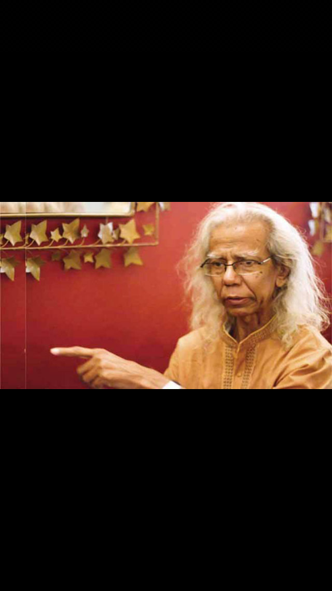
কবি পরিচিতি
জম্ম- ১৯৪৪খৃষ্টাব্দে
উল্লেখযোগ্য গ্রন্থ-টাপুর টুপুর মেঘের দুপুর,ছবি আকা পাখির পাখা,সরষে ফুলের নদী ইত্যাদি।

Slide 7
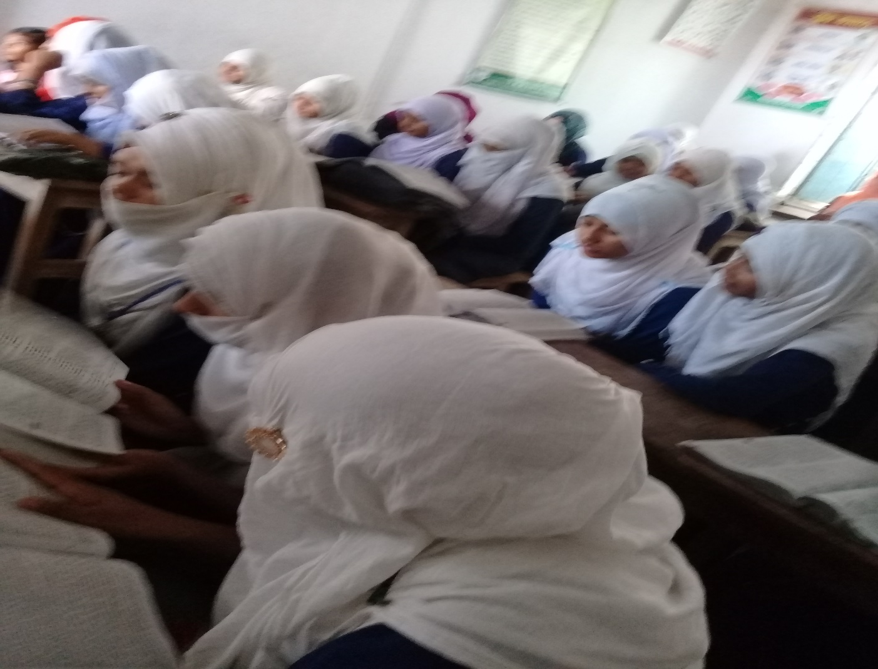
একক কাজ
কবি মহাদেব সাহা-এর জীবনী সংক্ষেপে ৫টি বাক্য লেখ।

Slide 8
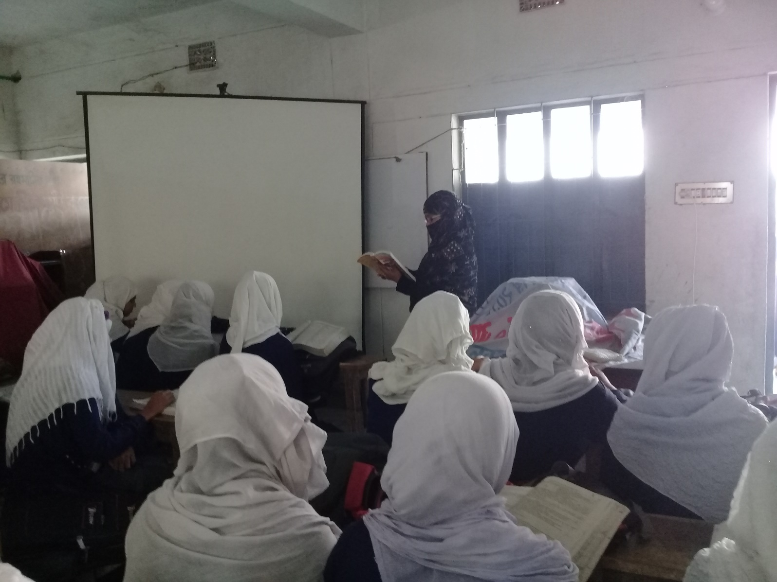
আদর্শ পাঠ

Slide 9
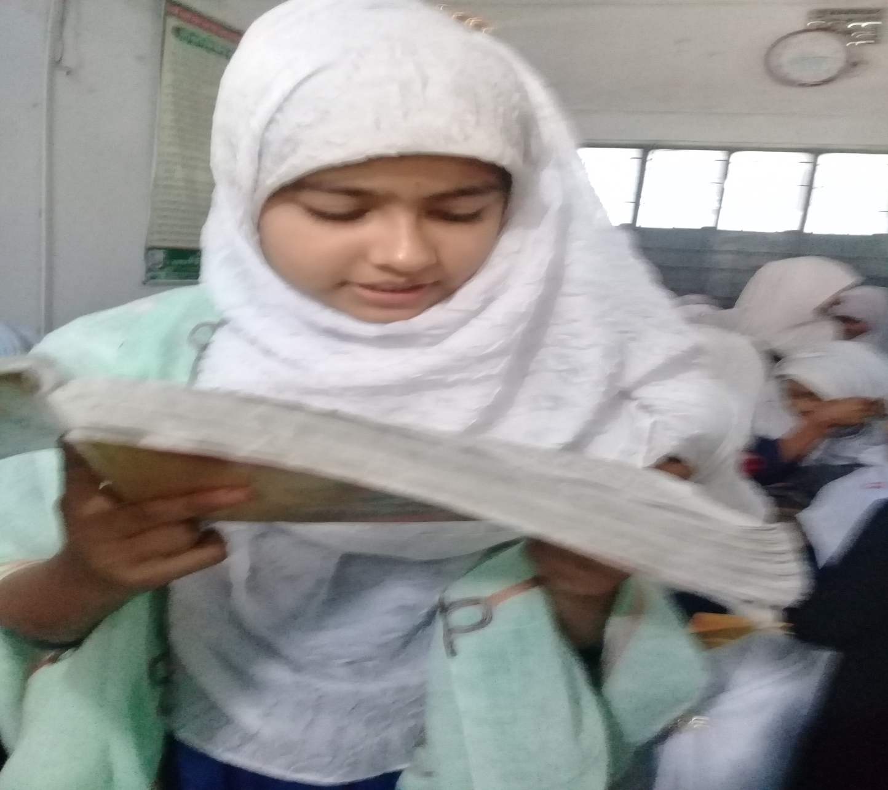
সরব পাঠ

Slide 10
নতুন শব্দ ও বাক্য গঠন
অক্ষর বলতে বর্ন এবং বৃহৎ অর্থে মাতৃভাষা বোঝানো হয়ে।
অক্ষর
নির্ঝর
ঝর্ণা।

Slide 11
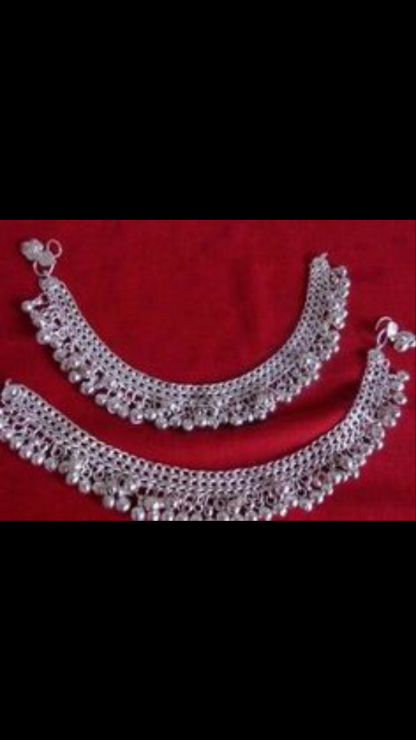
নতুন শব্দ ও বাক্য গঠন
পায়ে পরার অলংকার। নুপুর সাধারণত মেয়েরা পায়ে পরে থাকে।
নুপুর
শিলালিপি
পাথরে খোদায় করে লেখা।
রুপকথা
রাজা রাণীর কাল্পনিক কাহিনি।

Slide 12
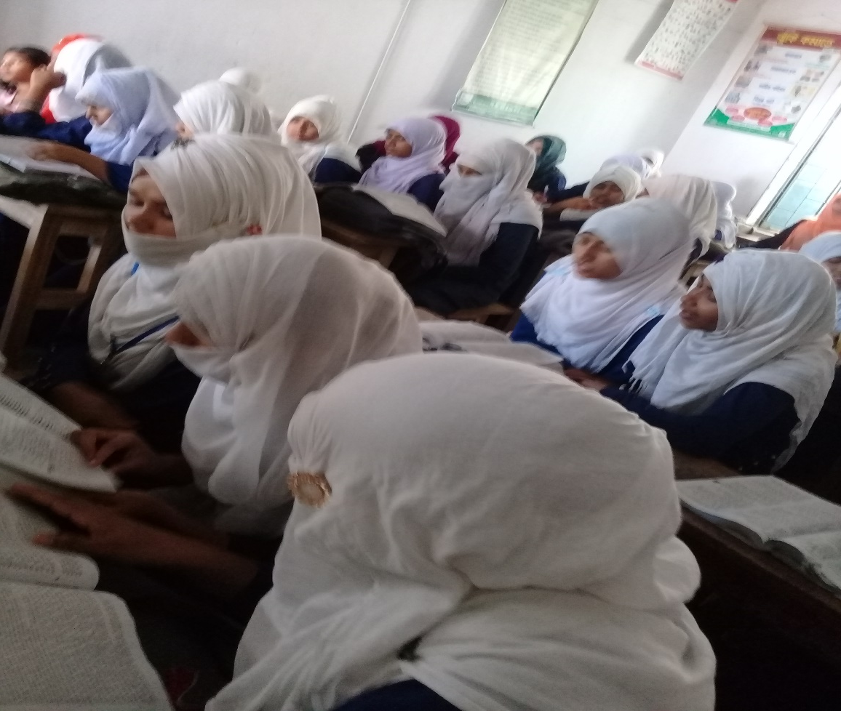
জোড়ায় কাজ
নির্ঝর,নুপুর,শিলালিপি শব্দগুলো দিয়ে জোড়ায় আলোচনা করে ২টি করে বাক্য লেখ।

Slide 13
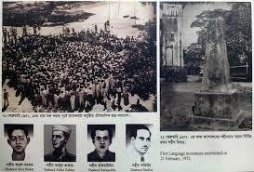
এই অক্ষরে
যেন নির্ঝর
ছুটে চলে অবিরাম
যেন কিছু তারা
দিচ্ছে পাহারা

Slide 14
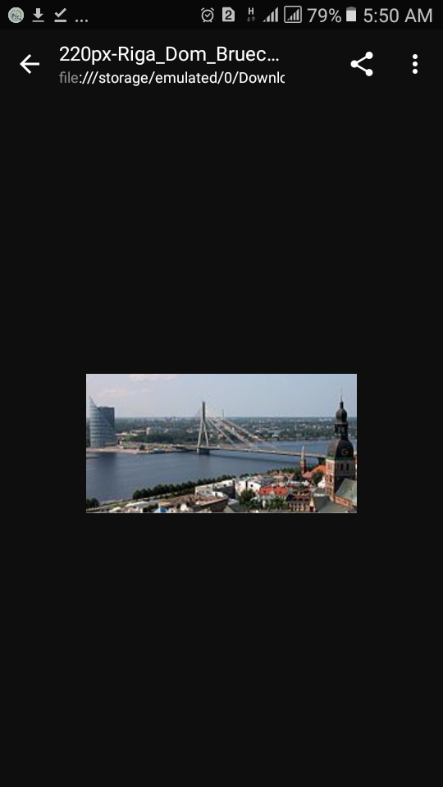
এই অক্ষরে
মাকে মনে পড়ে
মন হয়ে যায় নদী,
আর কিছু তাই
পাই বা না পাই

Slide 15
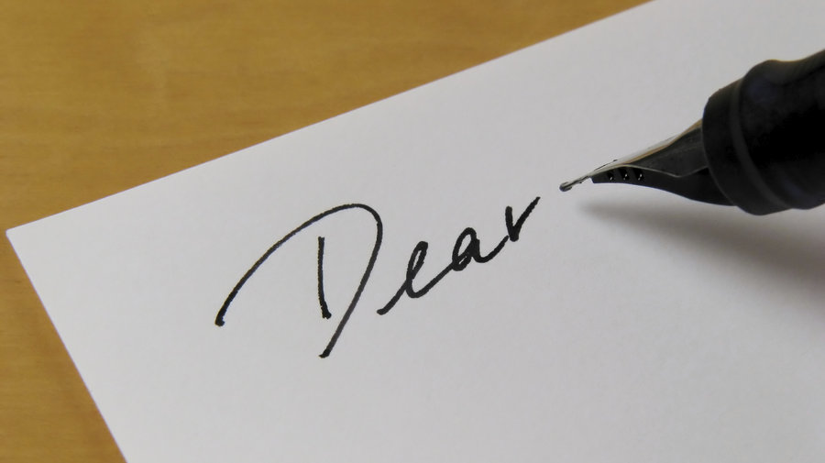
চিঠাখানা পাই যদি।
সেই উপমায়
মন ভরে যায়
দেখি অপরুপ ছবি

Slide 16
সকাল দুপুর
সুরের নুপুর
বাজায় উদাস কবি

Slide 17
কঠিন পাথরে
এই অক্ষরে
শিলালিপি লেখা হয়,

Slide 18
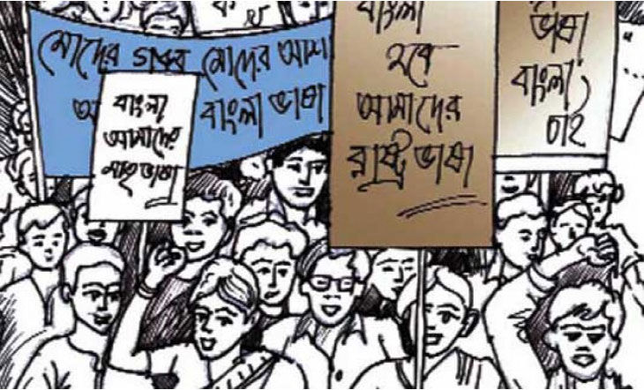
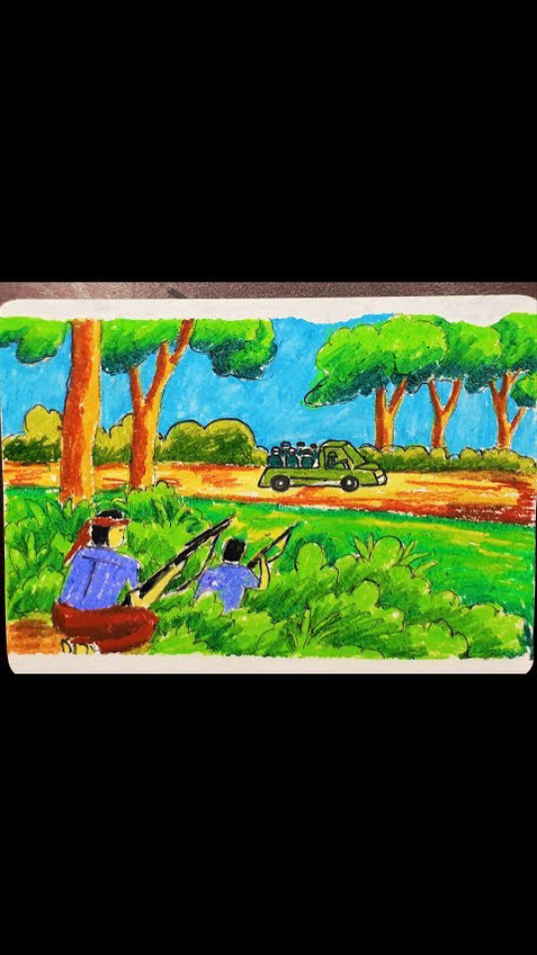
এই ভাষা দিয়ে
গান লিখে নিয়ে
যুদ্ধ করেছি জয়

Slide 19
প্রথম লেখা শুরু হয় অ আ অক্ষর দিয়ে।
মাকেই মনে পড়ে।
বিভিন্ন ভাষায় চিঠি লেখা হয়।

Slide 20
মূল্যায়ন
সঠিক উত্তরের জন্য ক্লিক
কবি মহাদেব সাহা জন্মগ্রহন করেন।
এই কবিতায় কাকে মনে পড়ার কথা বলা হয়েছে?
ক। ১৯৩৪সালে
ক। দেশকে
খ। ১৯৪৫সালে
খ। কবিকে
গ। ১৯৫৪সালে
গ। মাকে
ঘ। ১৯৪৪সালে
ঘ। ভাষাকে

Slide 21
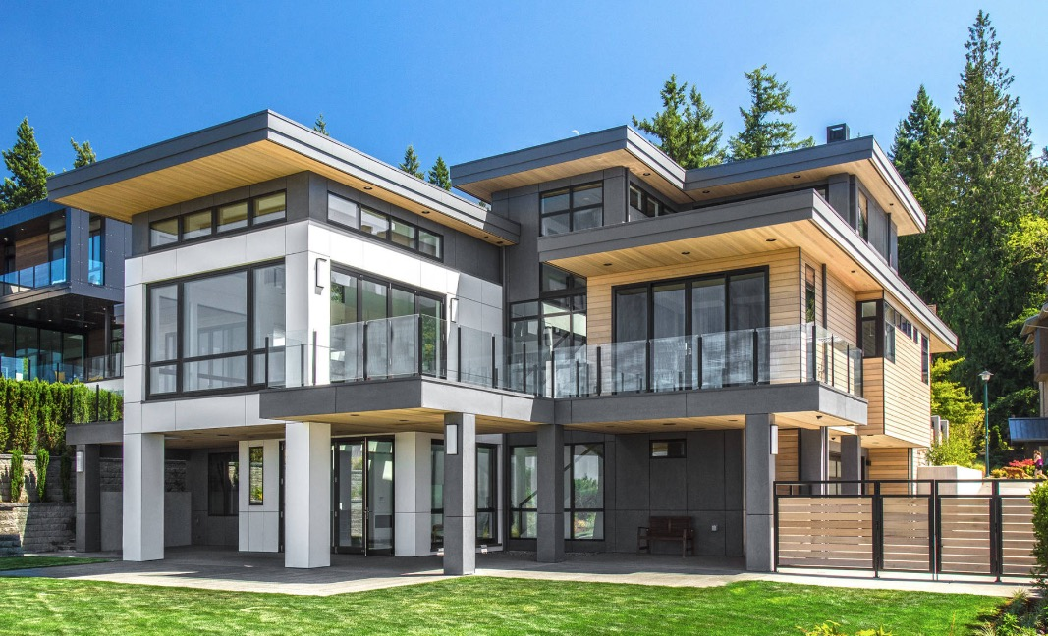
বাড়ির কাজ
এই অক্ষরে –মাকে মনে পড়ে,
এ বিষয়ে ১০ লাইন ১টি প্রতিবেদন লিখে আনবে।

Slide 22
ধন্যবাদ

